Slide 1
Senado Federal
Comissão de Desenvolvimento Regional
Audiência Pública – Maio/2015
Instrução do PRS 1/2013
Secretaria da Fazenda de São Paulo

Slide 2
PRS 1/2013
A solução esperada e o melhor acordo possível

Slide 3
SUMÁRIO
1
Reforma do ICMS
2
Solução: PRS 1/2013

Slide 4
Reforma do ICMS

Slide 5
Equilíbrio Federativo
Necessária a Unanimidade
CONFAZ: Celebração de Convênios
O Papel do CONFAZ na Concessão de Benefícios Fiscais
Compete ao CONFAZ celebrar Convênios que concedam ou revoguem benefícios fiscais
A Unanimidade é a regra, também, na União Europeia
A não observância deste processo gera desequilíbrios na relação federativa
Alíquotas elevadas de ICMS nas operações interestaduais viabilizam a Guerra Fiscal

Slide 6
Ampliação da complexidade da legislação tributária
Desequilíbrios concorrenciais
Pressões sobre a taxa de retorno dos projetos, afetando investimentos
Deterioração da situação fiscal dos Estados
Insegurança jurídica, judicialização de conflitos e geração de passivos tributários
O ambiente típico da Guerra Fiscal

Slide 7
Condições favoráveis para os investimentos
Equidade nas relações empresariais, inibindo o tratamento especial que cria privilegiados e ineficiência
Instrumentos mais eficazes para estimular o desenvolvimento regional
A vocação natural do ICMS para financiar as políticas públicas dos Estados, minimizando a renúncia fiscal
A Reforma do ICMS deve ser orientada para promover

Slide 8
O modelo conceitual da Reforma do ICMS
DIRETRIZES
Reforma do ICMS
Redução das Alíquotas do ICMS
Disponibilização de recursos para que os Estados possam suportar perdas de arrecadação em um período de transição
Necessidade de implementação de políticas nacionais de desenvolvimento regional (FDR).
Conveniência de regras de transição para os investimentos já realizados
INSTRUMENTOS
Resolução do Senado Federal
Lei Complementar
Convênio Confaz

Slide 9
Solução: PRS 1/2013

Slide 10
SOLUÇÃO: PRS 1
Convênio ICMS 70/2014: Fonte de inspiração
O Convênio ICMS 70/2014 define os critérios aceitos pelos Estados para aprovar a regularização dos incentivos concedidos unilateralmente
Em 2014, 20 Estados e o Distrito Federal apoiaram o Convênio 70.
Em abril/2015, o apoio se estendeu a 22 Estados e o DF
Perspectiva de novas adesões.

Slide 11
SOLUÇÃO: PRS 1
Convênio ICMS 70/2014: Fonte de inspiração
Concessões: o Convênio ICMS 70, uma solução de compromisso entre posições divergentes
Regularizar o passado
Instituir a transição para manter os investimentos já feitos
Estabelecer as condições mínimas para superar a Guerra Fiscal

Slide 12
SOLUÇÃO: PRS 1
Convênio ICMS 70/2014: Resumo das cláusulas
Remissão e anistia
de créditos de ICMS
Condicionadas ao Registro dos benefícios
Admitindo-se
Sua Extensão e prorrogação
Revogação ou redução
Cláusula de adesão ampliada
Não concessão de novos benefícios sem aprovação do CONFAZ
Condicionantes
Redução das alíquotas interestaduais
Fundo de Compensação das Perdas
Fundo de Desenvolvimento Regional
EC 87/2015 (Não Contribuintes)
Refinanciamento da Dívida dos Estados
Glosa de crédito, na ausência de publicação

Slide 13
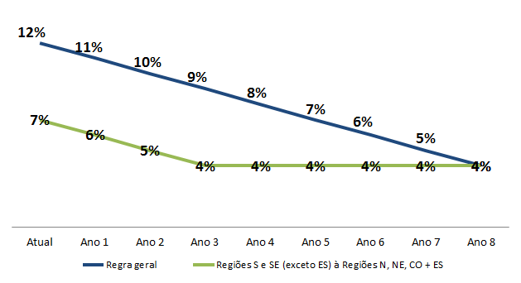
SOLUÇÃO: PRS 1
Convênio ICMS 70/2014: Condicionante
Fundamental
Trajetória das Alíquotas Interestaduais do ICMS: acordo entre os Estados

Slide 14
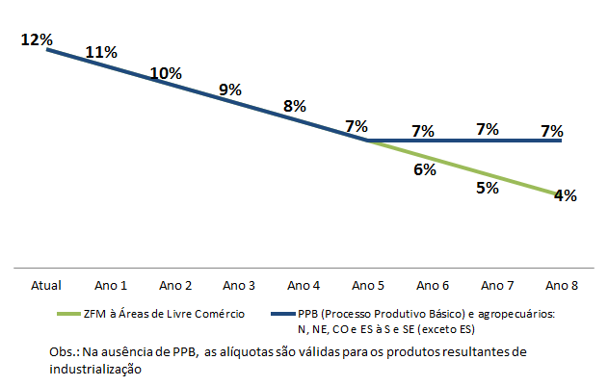
SOLUÇÃO: PRS 1
Convênio ICMS 70/2014: Condicionante
Fundamental
Trajetória das Alíquotas Interestaduais do ICMS: acordo entre os Estados

Slide 15
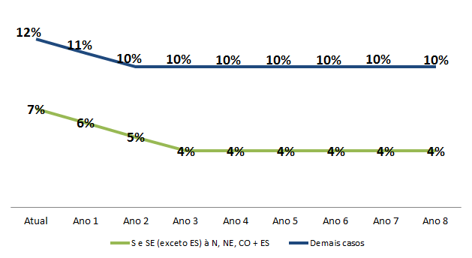
SOLUÇÃO: PRS 1
Convênio ICMS 70/2014: Condicionante
Fundamental
Trajetória das Alíquotas Interestaduais do ICMS: acordo entre os Estados
Gás Natural

Slide 16
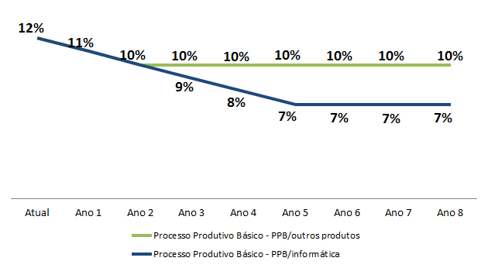
SOLUÇÃO: PRS 1
Convênio ICMS 70/2014: Condicionante
Fundamental
Trajetória das Alíquotas Interestaduais do ICMS: acordo entre os Estados
Zona Franca de Manaus a outras UF’s

Slide 17
SOLUÇÃO: PRS 1
Convênio ICMS 70/2014: Fonte de inspiração
O Brasil
precisa da
reforma do ICMS
O PRS é o instrumento necessário para concretizar a reforma
A convergência entre o acordo no CONFAZ e o PRS 01 é a base mais satisfatória para a solução de que o Brasil precisa

